Slide 1
GLAVNI VZROKI ONESNAŽEVANJA

Slide 2
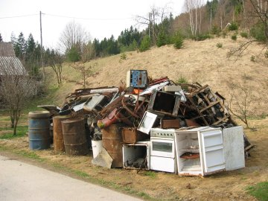
ONESNAŽEVANJE PODTALNICE
Onesnaževanje podtalnice izvira predvsem iz uporabe kemikalij v industriji in kmetijstvu.
Z onesnaževanjem podtalnice onesnažujemo pitno vodo.
Podtalnico onesnažujejo:
Divja odlagališča odpadkov
Naselja
Industrija
Kmetijstvo

Slide 3
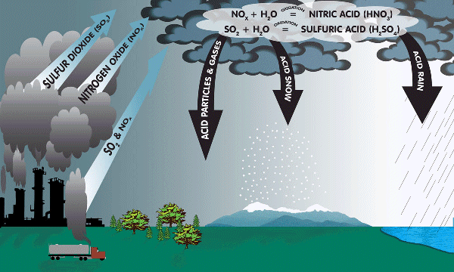
ONESNAŽEVANJE ZRAKA
Glavni vzrok onesnaženosti zraka je uporaba fosilnih goriv.
Tako zlasti v napravah, pečeh in strojih , ki niso dobro vzdrževani, nastaja vrsta primesi, ki na različne načine vplivajo na kakovost zraka.

Slide 4
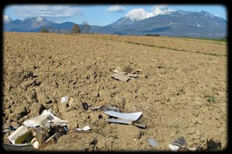
ONESNAŽEVANJE PRSTI
Človek onesnažuje tla na več načinov.
Največjo škodo povzroča odlaganje kemikalij.
Gre za gnojila, pesticide, odpadne odplake, živalske in človeške odplake, odplake iz gospodinjstev in iz vseh vrst tovarn ter za pepel, ki se na zemljo spušča iz atmosfere.
Na onesnaženost vplivajo tudi avtomobilske emisije in odlaganje odpadkov kovinske industrije, odlaganje radioaktivnih odpadkov, uporaba insekticidov.

Slide 5
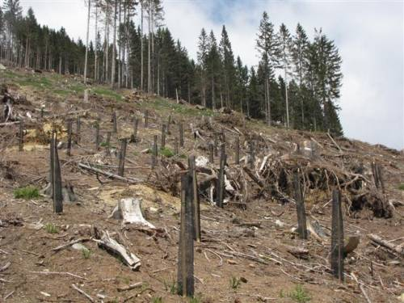
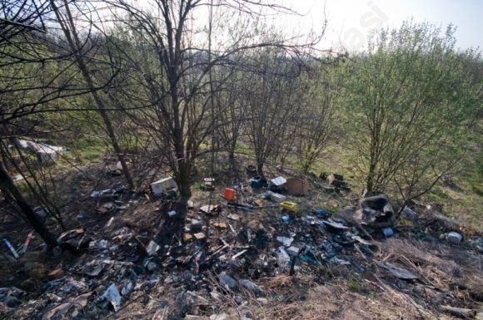
ONESNAŽEVANE GOZDA
Ljudje kljub mnogim opozorili še vedno onesnažujemo gozdove z odlaganjem smeti v gozd.
Premalo smo ozaveščeni kaj se lahko zgodi če propadejo gozdovi.
Snovi ,ki jih dež spira z odpadkov gredo v zemljo. Iz zemlje pa drevesa črpajo vodo in z tem zaužijejo škodljive snovi, ki vodijo do propadanje gozdov.

Slide 6
ONESNAŽEVALCI
Med onesnaževalce vseh prej naštetih pojmov sodijo:
Divja odlagališča odpadkov
Naselja
Industrija
Kmetijstvo
Fosilna goriva
Kovine
Kisli dež
In še mnogi drugi onesnaževalci.

Slide 7
POSLEDICE NA ORGANIZMIH IN OKOLJU
Živi organizmi tako ostanejo brez domov, hrane in nekatera živa bitja tudi izumrejo zaradi onesnaževanja.
Okolje pa postane nepriljubljeno, saj je zelo močno onesnaženo in nihče ni rad v onesnaženem prostoru.

Slide 8
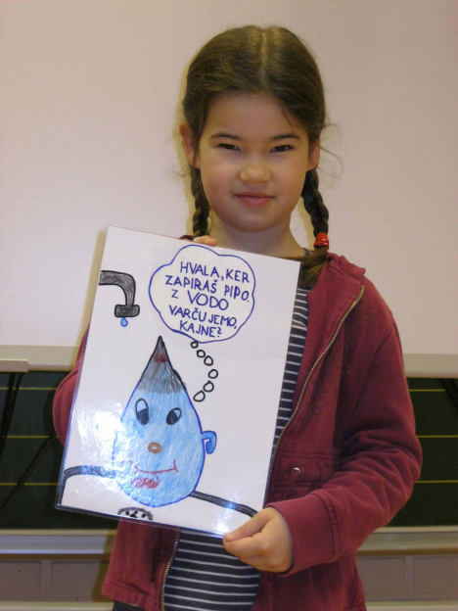
UKREPI
Pomagajte ozavestiti ljudi kakšne so posledice
onesnaževanja okolja, kaj se lahko zgodi, če
bomo onesnažili preveč in zakaj je le okolje pomembno.
Začnimo že danes varčevati z vodo, saj nam bo v prihodnjem prišla še zelo prav.

Slide 9
VIRI
http://www2.arnes.si/~ssmbkmet2s/obvestila/Varstvo_in_ohranjanje_gozdov_Benjamin_Zaloznik_1.B.pdf
http://web.sc-celje.si/tomi/seminarske2007/Onesnazevanje/prst.htm
http://sl.wikipedia.org/wiki/Podtalnica
http://projekti.gimvic.org/2001/barje/PODTALNICA.HTML

Slide 10
OSNUTEK
Podtalnica je vir pitne vode, a ker onesnažujemo podtalnico onesnažujemo pitno vodo.
Glavni vzrok za onesnažen zrak je uporaba fosilnih goriv.
Človek onesnažuje tla na več načinov, med njimi je najpogostejši oblaganje kemikalij v okolje.
Ljudje še vedno onesnažujemo gozd, kljub temu, da je gozd pomemben ekosistem. V gozd mnogi odlagajo odpadke.
Mnogi izmed njih pa si skušajo prizadevati za čisti življenjski prostor sebi in mnogim drugim organizmom.

Slide 11
VPRAŠANJA
Naštej mi vsaj tri onesnaževalce podtalnice!
Naselja Divja odlagališča odpadkov Industrija
Kaj je glavni vzrok onesnaženosti zraka?
Uporaba fosilnih goriv
Kaj je najpogostejši problem za onesnaževanje prsti?
Odlaganje kemimalij
Naštej mi tri probleme uničenja gozda!
Izsekavanje gozdov
Kisli dež
Onesnaževanje gozdov

